Slide 1

Python
House Price
Predect
Kaggle / 김남우
Kaggle의 competition 자료이용

Slide 2

CONTENTS
빅데이터 예측 밑 시각화
Data 출처 및 프로그램 목적
Data의 정의 및 시각화
자료 변형(범주형, 결측치등 오류제거)
결과 예측

Slide 3

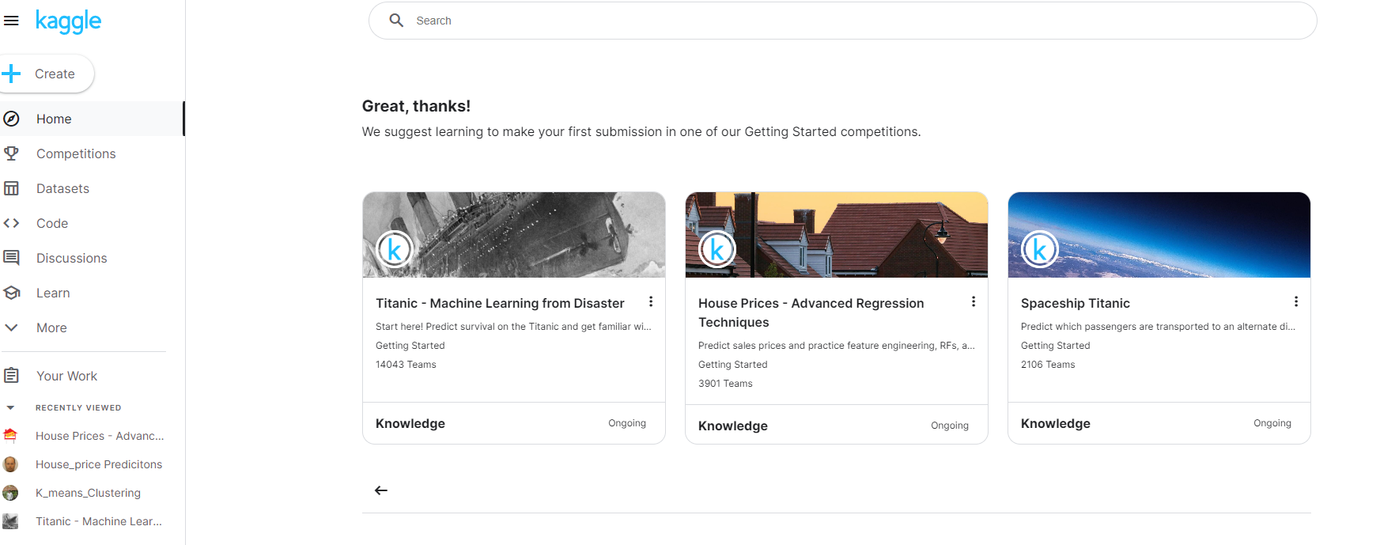
Data 출처 및 프로그램 목적
Kaggle의 한 경쟁파일을 선택하여 진행
기존 데이터로 다양한 범주의 data보유
예측 확인으로 비교하여 다른 이들과 차이확인

Slide 4
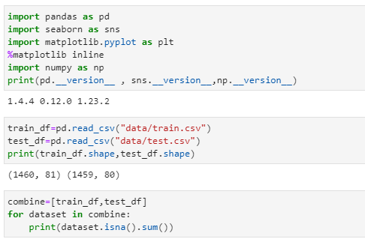
Data 출처 및 프로그램 목적
필요 기능 Import
파일을 데이터 폴더아래 저장
데이터 정보 화인

Slide 5
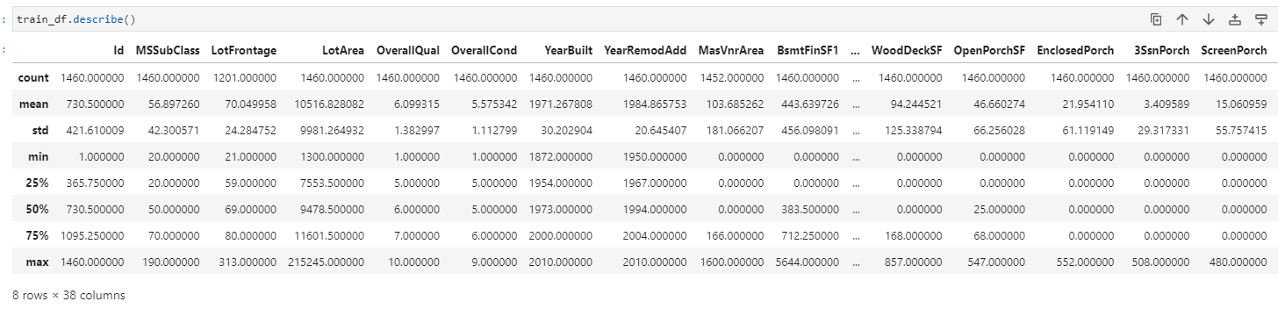
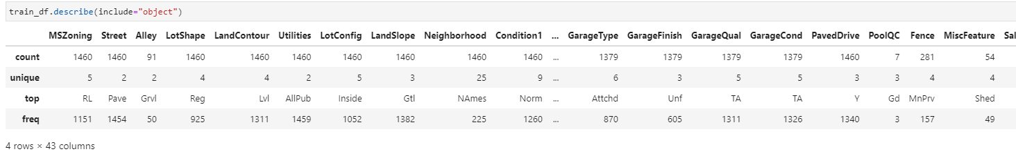
Data의 정의 및 시각화
자료 내 요약 과 ‘object’속성의 요약 확인

Slide 6
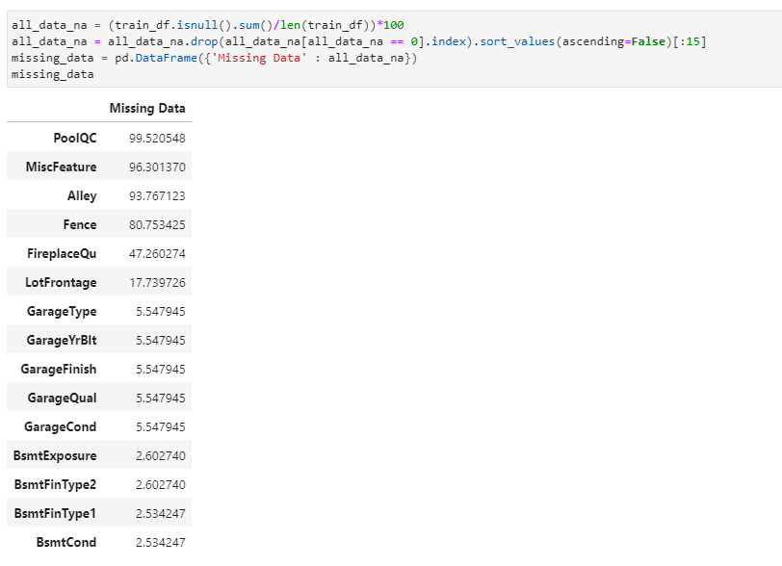
Data의 정의 및 시각화
모든 Colomn의 결측치의 비율 확인
Main contents according to the theme

Slide 7
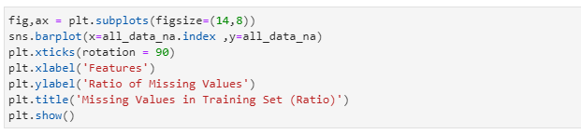
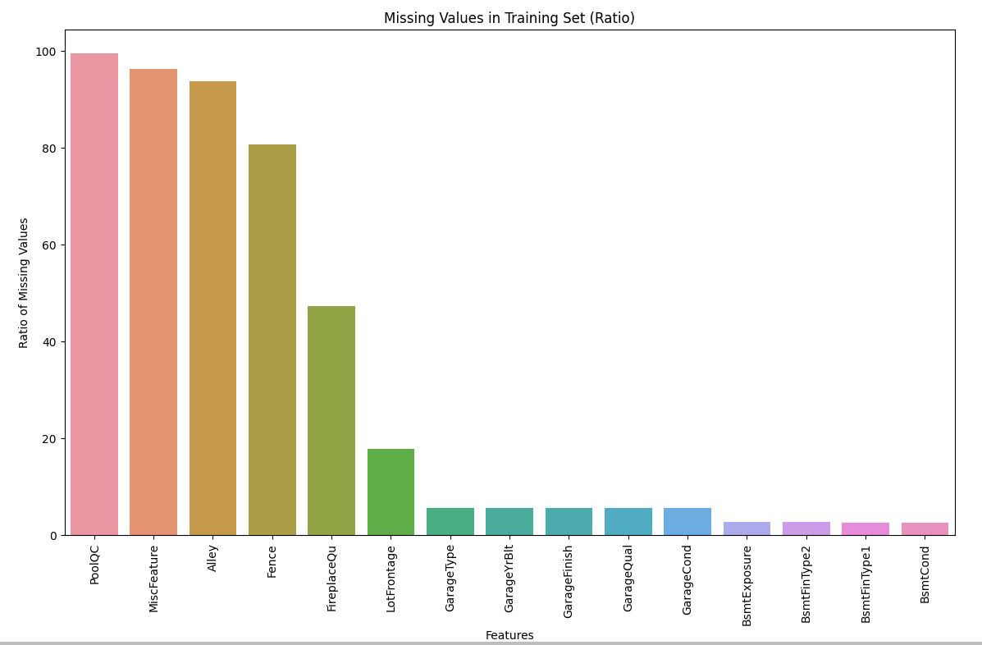
Data의 정의 및 시각화
결측치 비율의 시각화
과한 결측치 내역확인

Slide 8
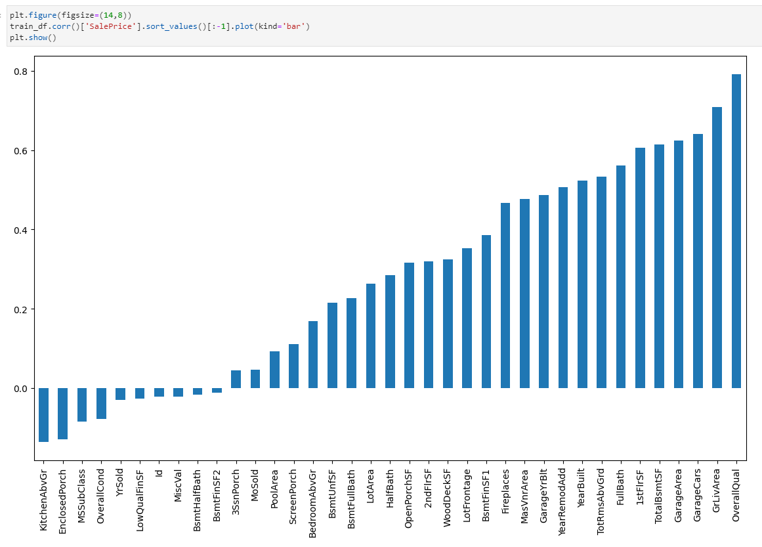
Data의 정의 및 시각화
자료 내 숫자형 자료와 SalePrice간의 상관관계 시각화

Slide 9
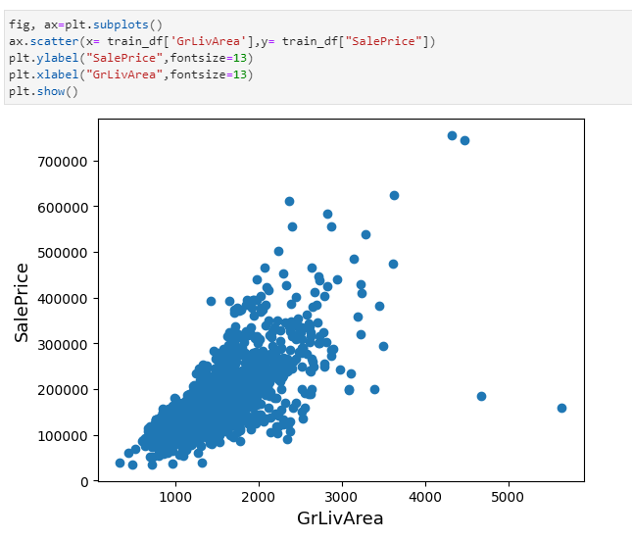
Data의 정의 및 시각화
자료 내 숫자형 자료와 SalePrice간의 상관관계 시각화
기존 SalePrice와 가장 관계성이 높은
GrLivArea의 시각화

Slide 10
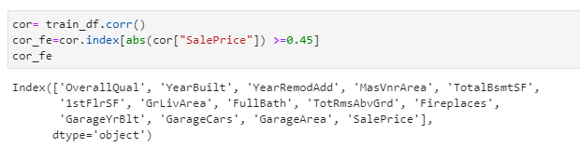

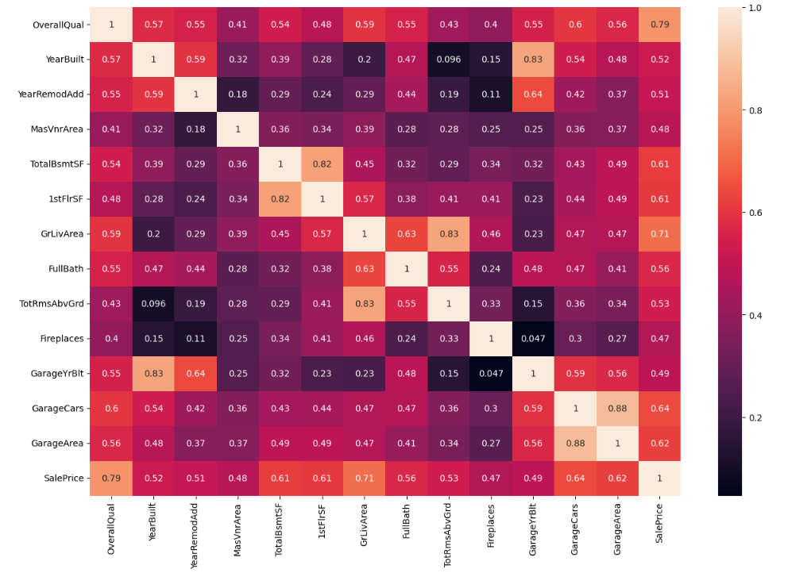
Data의 정의 및 시각화
자료 내 숫자형 자료와 SalePrice간의 상관관계 시각화

Slide 11
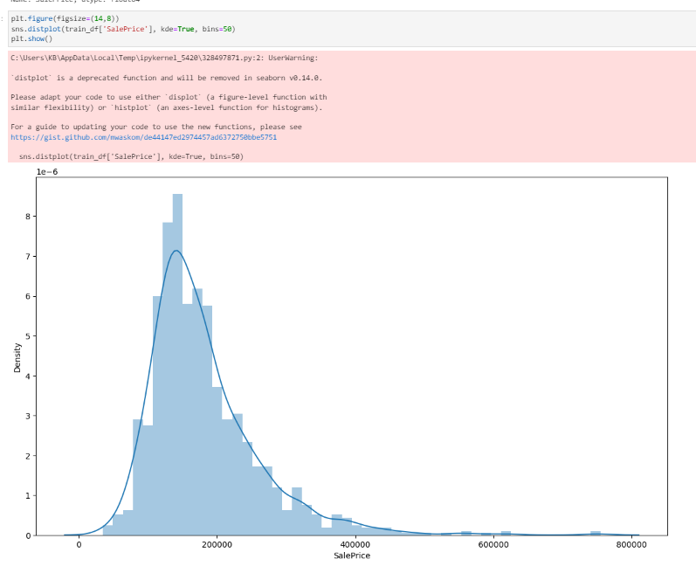
Data의 정의 및 시각화
자료 내 숫자형 자료와 SalePrice간의 상관관계 시각화
일부 통계에 잡히지 않거나
예외적인 파일 삭제 필요 확인

Slide 12
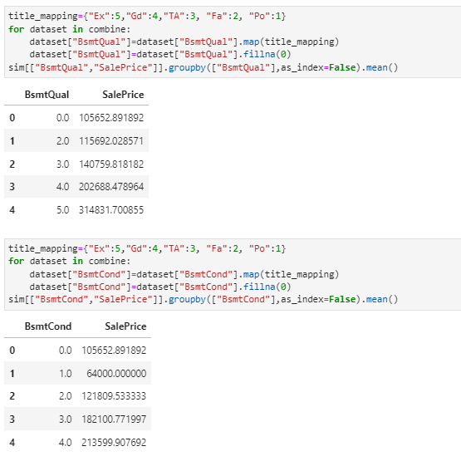
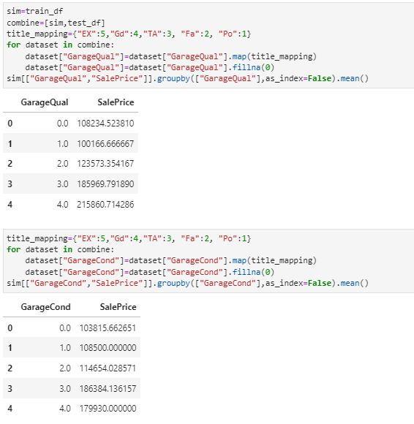
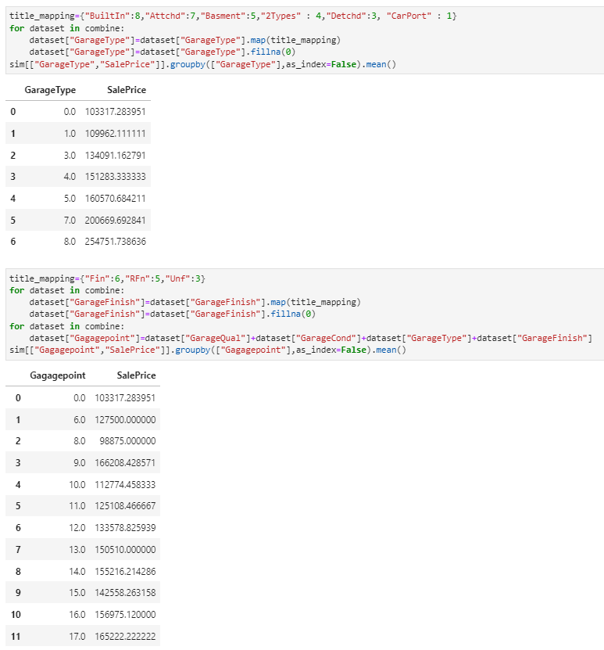
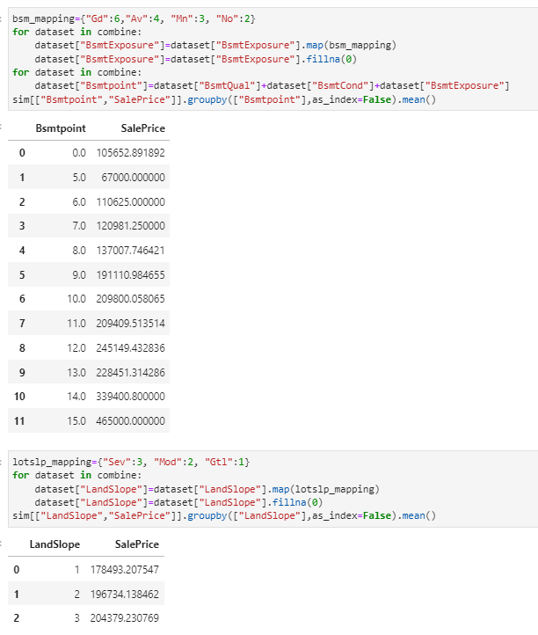
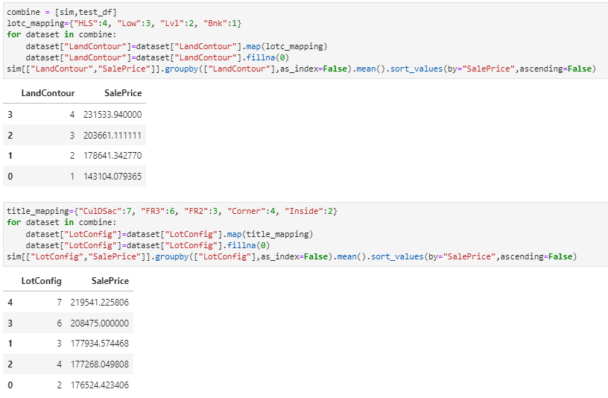
자료 변형(범주형의 자료 변형)
자료 내 범주형 자료 변경

Slide 13
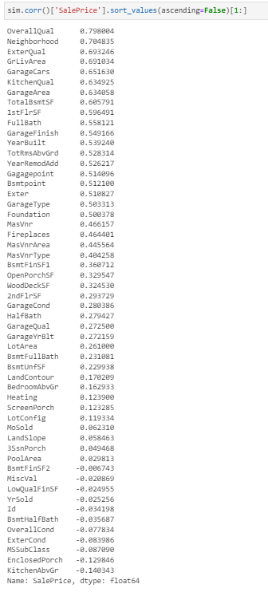
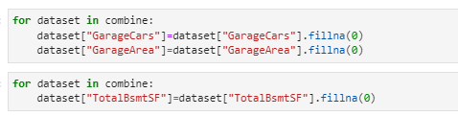
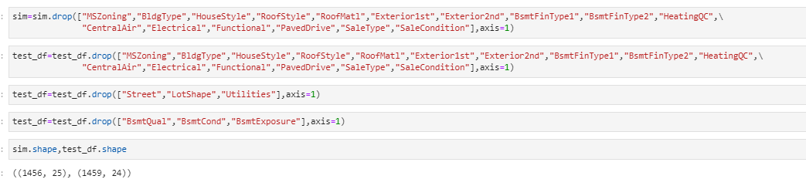
자료 변형(결측치 제거, 채우기)
결측이 된 량이 많은 몇몇 칼럼 삭제 또는 체우기고 상관관계가 낮은 칼럼 삭제
상관관계 0.45미만 삭제

Slide 14
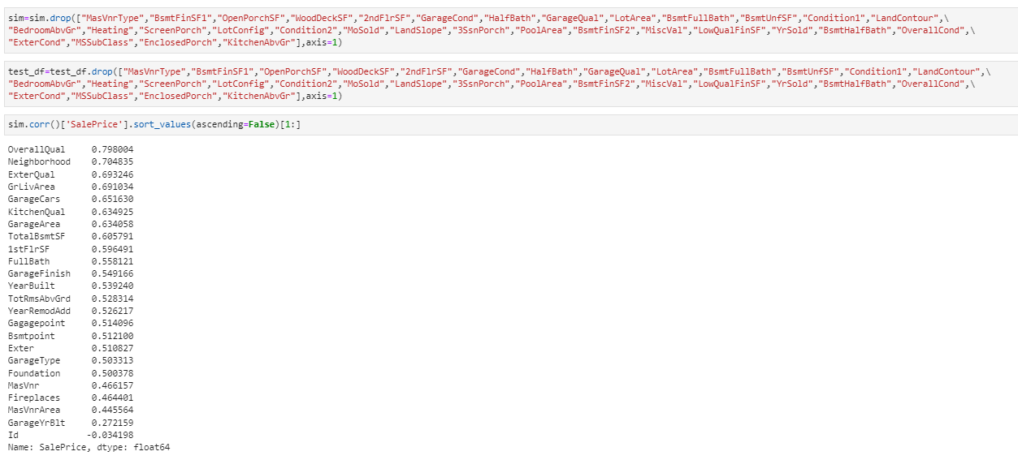
자료 변형(0.45기준 낮은 상관관계 제거)

Slide 15
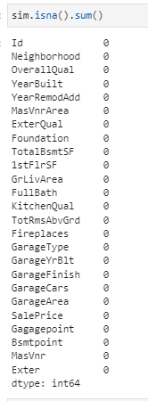
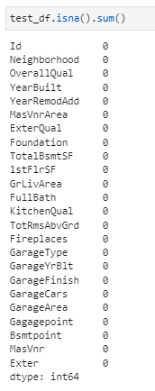
자료 변형(결측치 확인)
결측이 없음을 확인

Slide 16
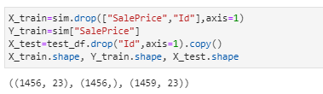
결과 예측
측정 변경 준비

Slide 17
결과 예측
측정 변경 준비

Slide 18
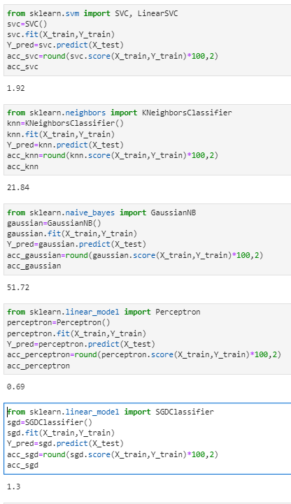
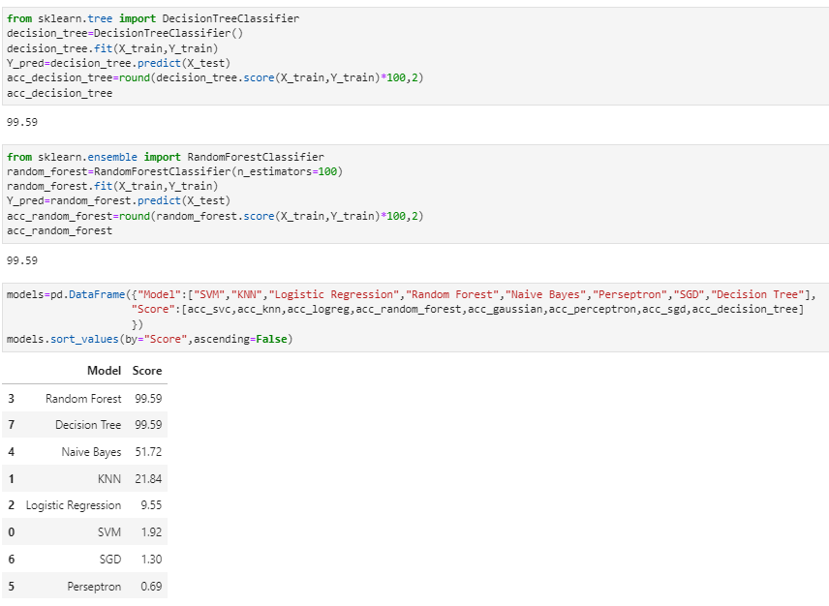
결과 예측
예측 실행
측청 결과

Slide 19
결과 예측
예측 실행
이를 사용(가장 높은 수치)
측청 결과

Slide 20
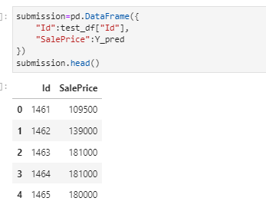
결과 예측
예측 실행
0.0000에서 3100번째 번 예측

Slide 21

THANKS
FOR WATCHING

